Slide 1



FORMULAPP
PRÉSENTATION DU PROJET
SYSTÈME DE GESTION DE BIBLIOTHÈQUE EN C
CONÇU PAR OMAR HARKOUSS
2 JUIN 2024

Slide 2

INTRODUCTION
01
VUE D'ENSEMBLE DU PROJET
02
ARCHITECTURE DU SYSTÈME
03
EXPLICATION DU CODE
DEMONSTRATION DE PROJECT
04
LES TECHNOLOGIES UTILISÉES
05
06
CONCLUSION

Slide 3


VUE D'ENSEMBLE DU PROJET
Le système de gestion de bibliothèque permet de gérer efficacement les livres et les utilisateurs. Il offre des fonctionnalités pour ajouter, supprimer, mettre à jour et rechercher des livres, ainsi que pour gérer les emprunts et les retours.
GESTION DES LIVRES
GESTION D’UTILISATEURS

Slide 4
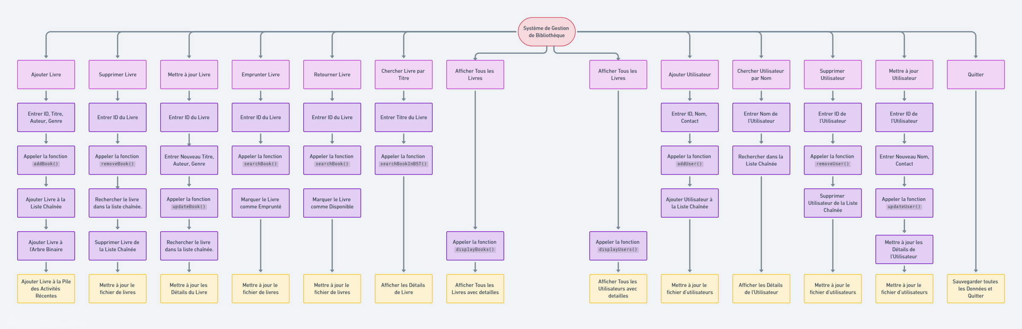
ARCHITECTURE DU SYSTÈME

Slide 5
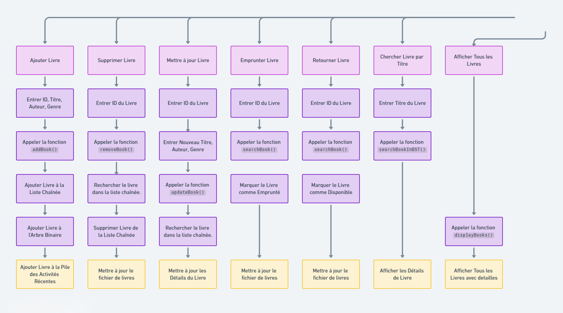
GESTION DES LIVRES

Slide 6
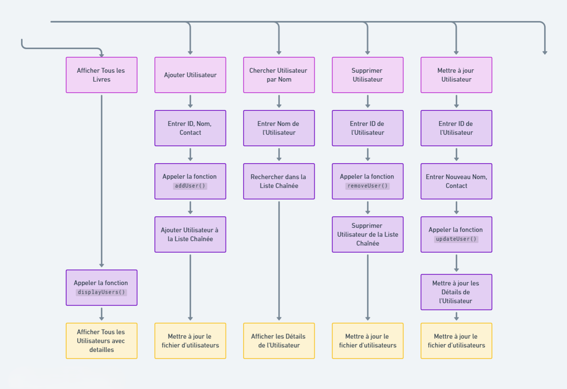
GESTION DES UTILISATEURS

Slide 7
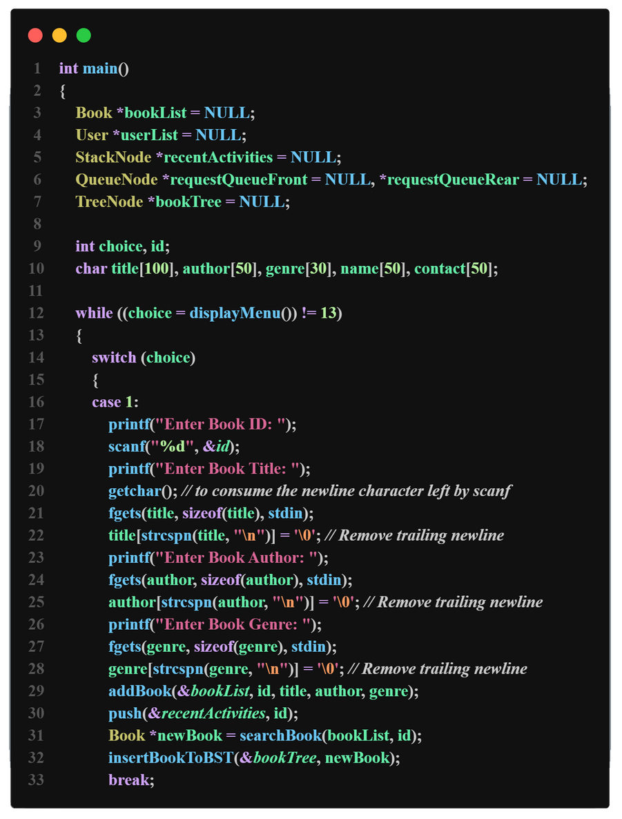
EXPLICATION DU CODE

Slide 8
LES TECHNOLOGIES UTILISÉES
Structures de Données
Gestion des Fichiers
Autre
Listes Chaînées: "Les listes chaînées sont utilisées pour gérer dynamiquement les livres et les utilisateurs, permettant une gestion facile des ajouts et des suppressions."
Piles: "Les piles sont utilisées pour suivre les activités récentes, comme les livres récemment ajoutés."
Files d'Attente: "Les files d'attente sont utilisées pour gérer les demandes des utilisateurs, garantissant un traitement FIFO (First In, First Out)."
Arbres Binaires de Recherche: "Les arbres binaires de recherche sont utilisés pour permettre une recherche rapide et efficace des livres par titre."
Persistance: "La persistance des données est assurée par l'utilisation de fichiers pour enregistrer et charger les livres et les utilisateurs."
Opérations sur les Fichiers: "Les opérations sur les fichiers incluent l'ajout, la suppression et la mise à jour des enregistrements, garantissant que les données sont toujours sauvegardées."
stdio.h : Entrée/sortie standard en C.
stdlib.h : Allocation de mémoire et contrôle de processus en C.
string.h : Manipulation des chaînes en C.
ctype.h : Manipulation des caractères en C.
Visual Studio Code (VS Code) : Éditeur de code source open-source.
GCC (GNU Compiler Collection) : Système de compilation pour plusieurs langages, dont le C.

Slide 9

MERCI DE REGARDER
FORMULAPP
Ce projet est proposé par le professeur Yassine Sadqi

Slide 10

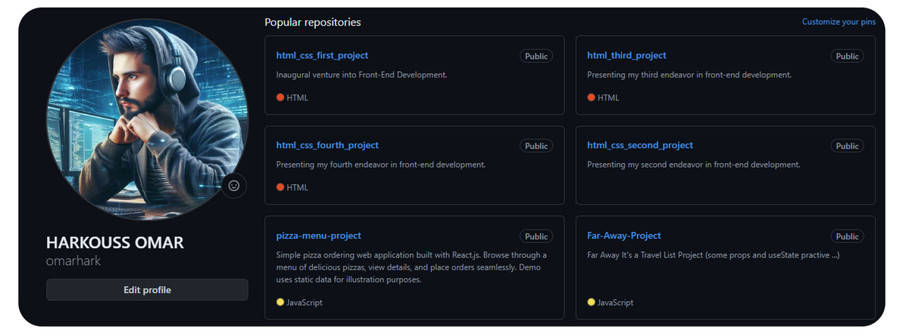

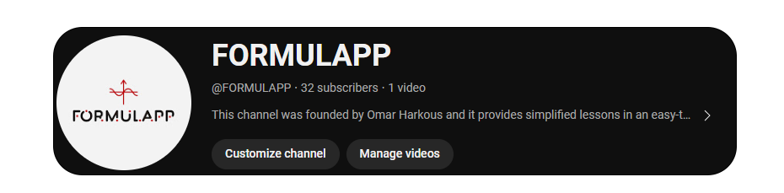

MERCI DE REGARDER
FORMULAPP
Ce projet est proposé par le professeur Yassine Sadqi

